Slide 1

การเรียนรู้แบบออนไลน์
e-Learning
ผู้จัดทำ
นายผดุงไทย จันทมิตร
นายมนตรี ครุฑกาศ
อาจารย์ที่ปรึกษา
อาจารย์ธนา หงษ์สุวรรณ

Slide 2
การเรียนรู้แบบออนไลน์ คือ…
การศึกษา เรียนรู้ผ่านเครือข่ายคอมพิวเตอร์
อินเทอร์เน็ต(Internet) หรืออินทราเน็ต(Intranet)
เป็นการเรียนรู้ด้วยตัวเอง ผู้เรียนจะได้เรียนตาม
ความสามารถและความสนใจของตนโดยอาศัย
เครื่องมือการติดต่อ สื่อสารที่ทันสมัย
เรียนได้ทุกเวลา และทุกสถานที่

Slide 3
เครื่องมือที่ใช้ในการทำงาน...
- Microsoft Windows 2000 Server
- Microsoft SQL Server 7. 0
- Microsoft Front Page 2000
- Windows Media Encoder
- ACDSee v.4
- Adobe Photoshop 6.0
- Dundas Software Application
- EditPlus v.2.10
- Macromedia Dreamweaver v. 4
- Rational Rose 2000

Slide 4
ความต้องการของระบบ...
- Microsoft Windows 2000 Server
- Microsoft SQL Server 7.0

Slide 5
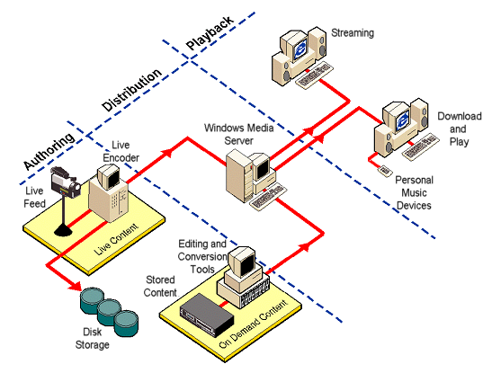
สถาปัตยกรรม Windows Media Technologies

Slide 6
+
รูปแบบของการเรียนประกอบด้วย...
1. รูปแบบของภาพนิ่ง
2. รูปแบบของภาพเคลื่อนไหว
3. รูปแบบของบทความ

Slide 7
ทฤษฎีที่ใช้ในการออกแบบ...
อธิบายการออกแบบด้วย
- Use Case Diagram
- Sequence Diagram

Slide 8
อ่านข่าว
Use Case Diagram ระบบ E-learning
สมัครสมาชิก
ระบบช่วยเมื่อลืมรหัส
ระบบสมาชิกนักเรียน
ผู้ใช้ทั่วไป
ติดต่อผู้ดูแลระบบ
ล็อกอิน
สมาชิกนักเรียน
ดูและระบบ
ระบบสมาชิกผู้สอน
สมาชิกผู้สอน
ผู้ดูแลระบบ

Slide 9
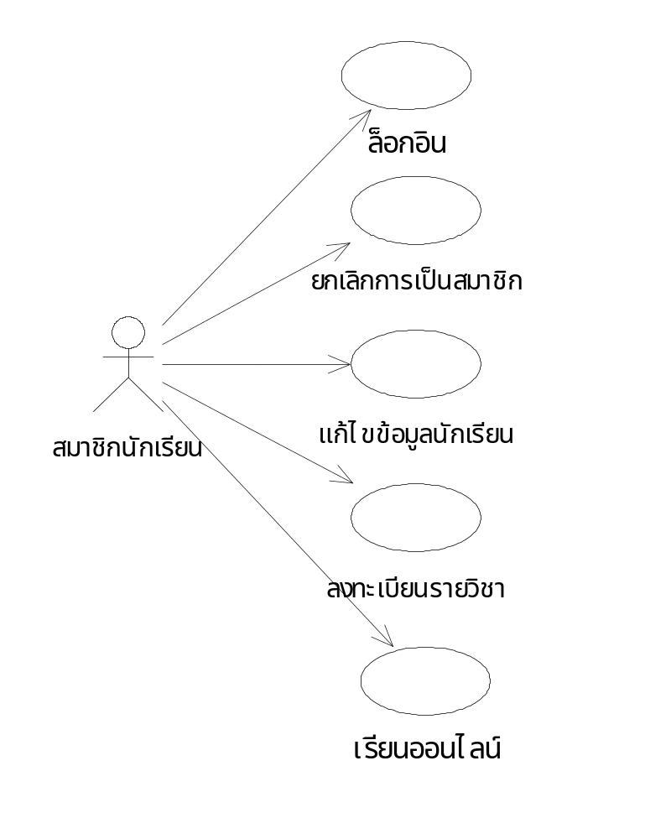
- Use Case Diagram

Slide 10
รูปแบบของการใช้งานแบ่งออกตามสถานะ
1. ผู้ใช้ทั่วไป
2. สมาชิกนักเรียน
3. สมาชิกผู้สอน
4. ผู้ดูแลระบบ

Slide 11
ประโยชน์ที่ได้รับจากโครงงานนี้
1. ต่อภาควิชาวิศวกรรมคอมพิวเตอร์
2. ต่ออาจารย์
3. ต่อนักศึกษา
4. ต่อบุคคลทั่วไป

Slide 12
สรุป
สิ่งที่ผู้ใช้จะได้จากการทำโครงงานนี้
- เป็นการช่วยส่งเสริมการศึกษาของของผู้ใช้งาน
- อำนวยความสะดวกแก่ผู้ใช้ในส่วนต่างๆของระบบให้สามารถใช้งานได้อย่างอย่างมีประสิทธิภาพ
- ผู้ใช้งานสามารถแลกเปลี่ยนความรู้ต่างๆแก่กันและกัน
- ผู้ใช้สามารถเรียนรู้ข้อมูลที่เป็นประโยชน์กับตนเองได้

Slide 13
สรุป
สิ่งผู้จัดทำได้จากการทำโครงงาน
- เป็นการนำความรู้จากการศึกษามาประยุกต์ใช้งานได้จริง
- ฝึกการทำงานเป็นกลุ่ม
- รู้จักการแก้ปัญหาเฉพาะหน้า
- ได้ประสบการณ์การทำงานเพื่อนำไปใช้ในอนาคต

Slide 14
END.

Slide 15
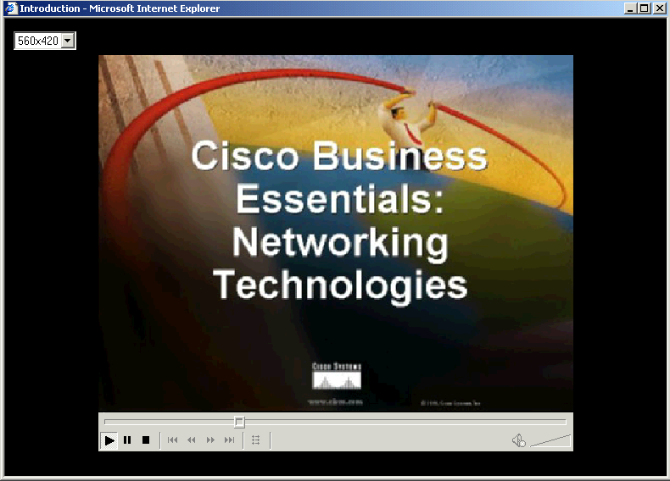
1. รูปแบบของภาพนิ่ง

Slide 16
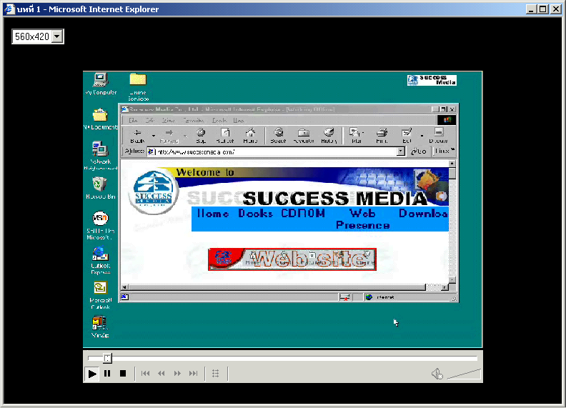
-
2. รูปแบบของภาพเคลื่อนไหว

Slide 17
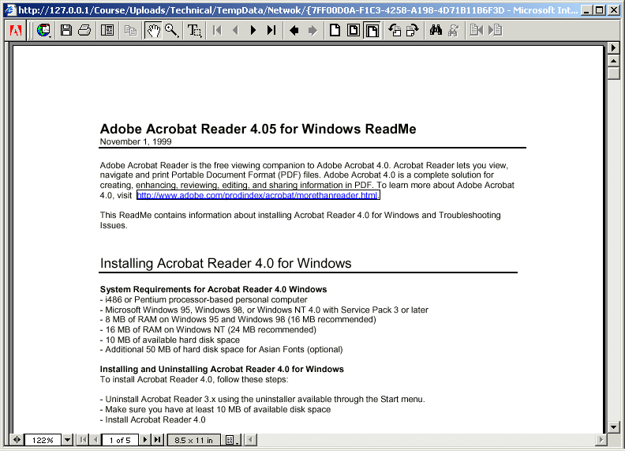
3. รูปแบบของบทความ

Slide 18
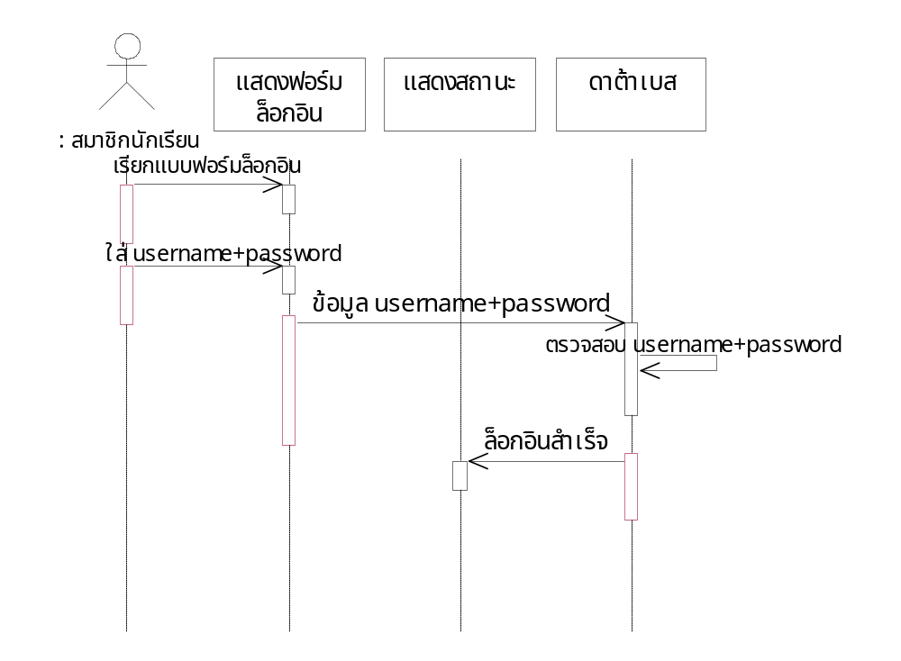
- Sequence diagram ล็อกอิน

Slide 19
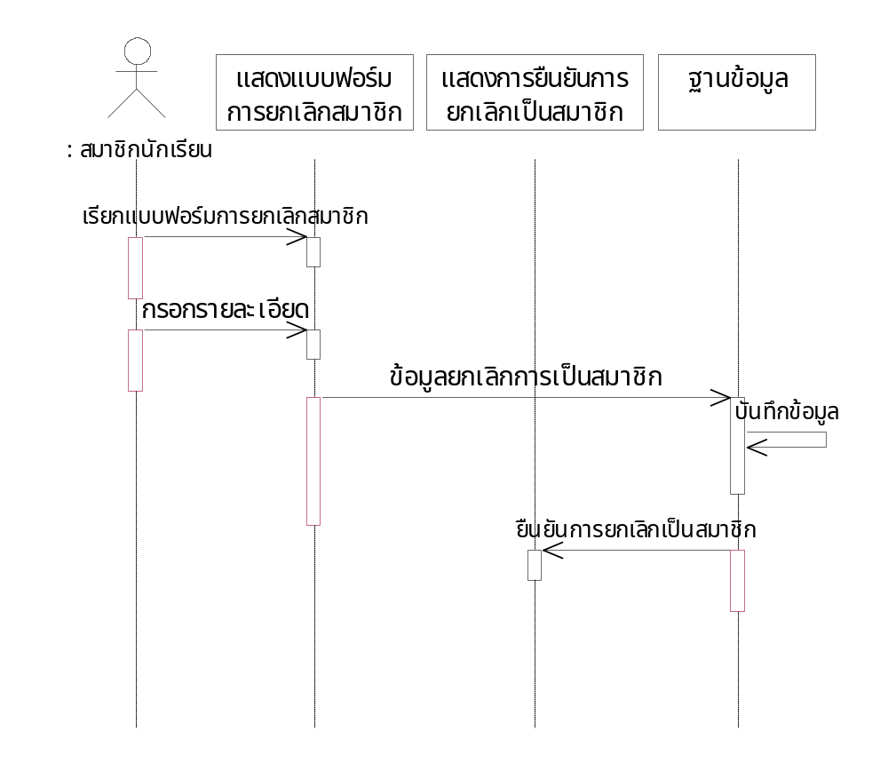
- Sequence diagram การยกเลิกการเป็นสมาชิก

Slide 20
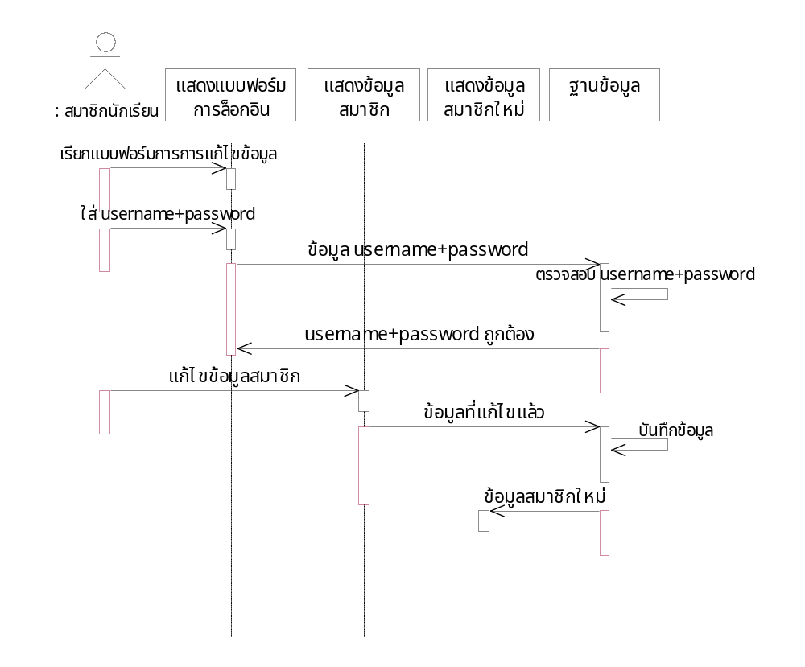
- Sequence diagram การแก้ไขข้อมูลนักเรียน

Slide 21
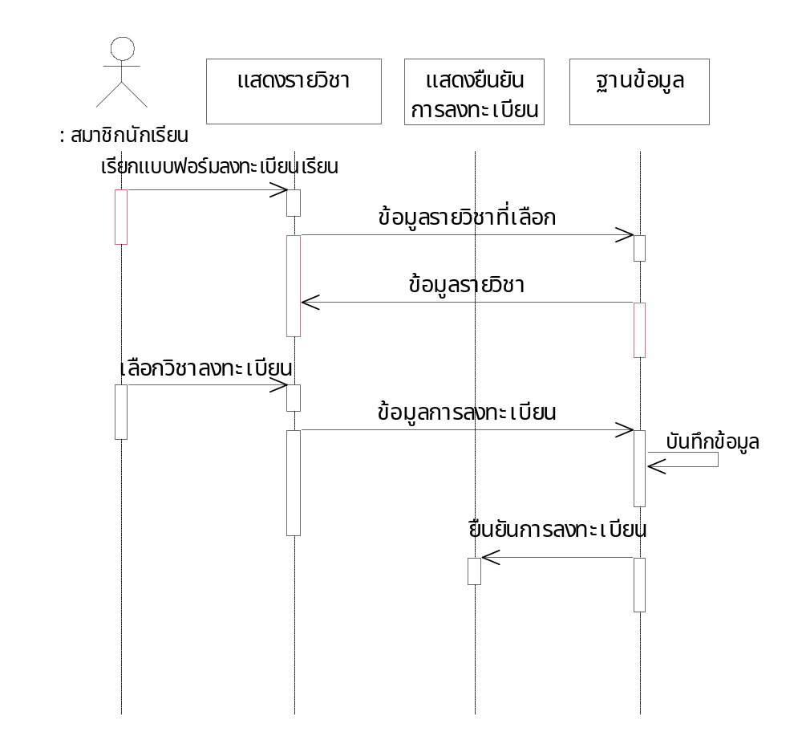
- Sequence diagram การลงทะเบียนรายวิชา

Slide 22
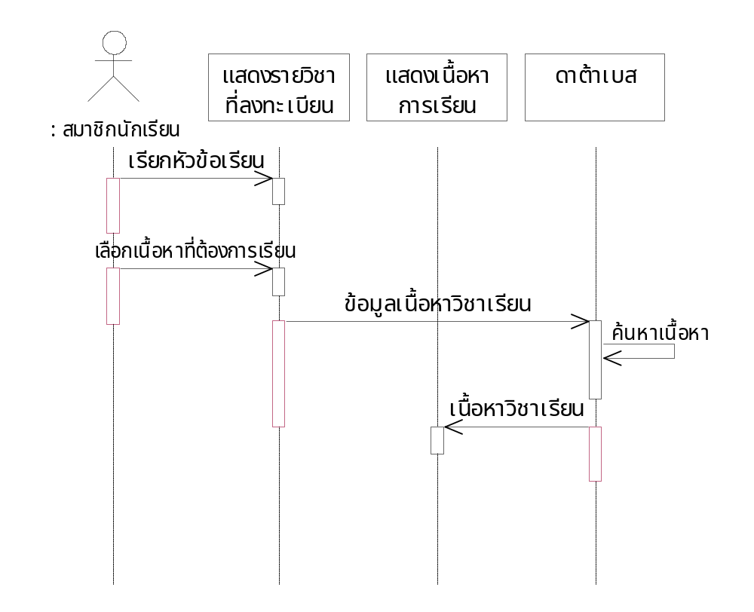
- Sequence diagram การเรียนออนไลน์

Slide 23
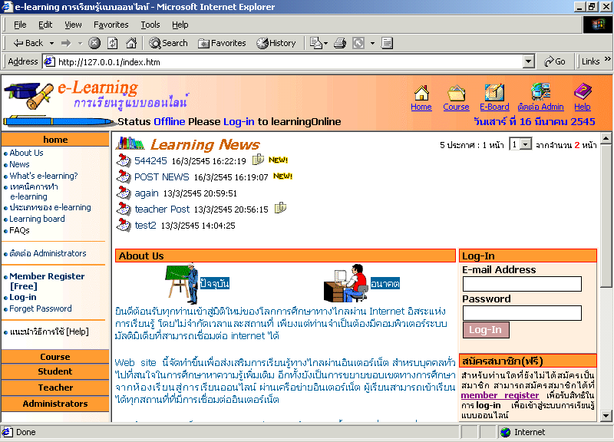
หน้าแรกของ Home Page
สมัครสมาชิก
ล็อกอิน
ลืมรหัสผ่าน
หน้าต่อไป

Slide 24
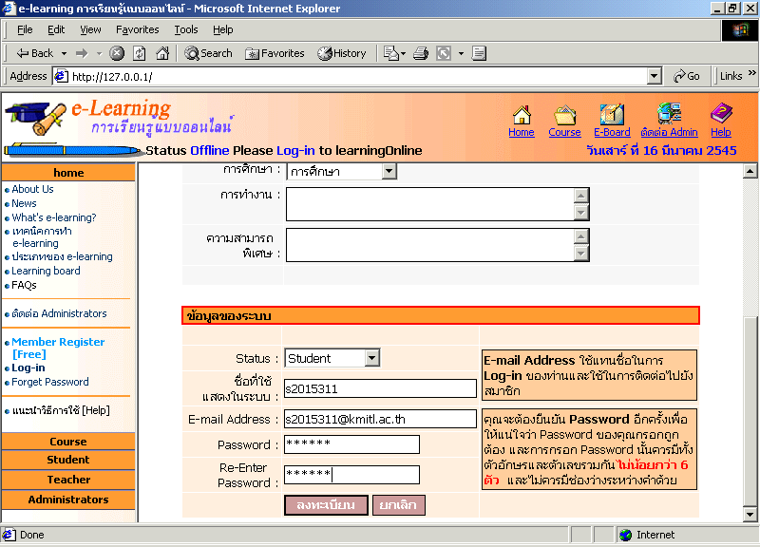
การลงทะเบียนเป็นสมาชิก

Slide 25
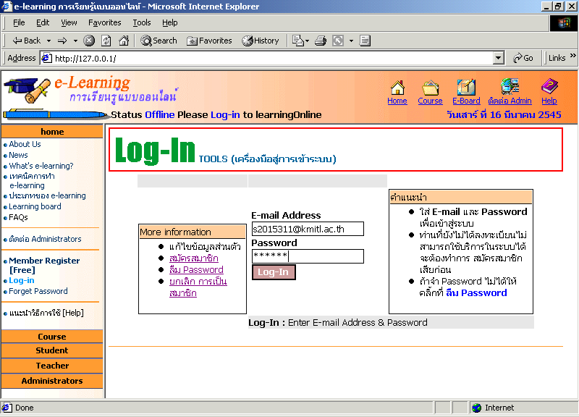
การล็อกอินเพื่อเข้าระบบ

Slide 26
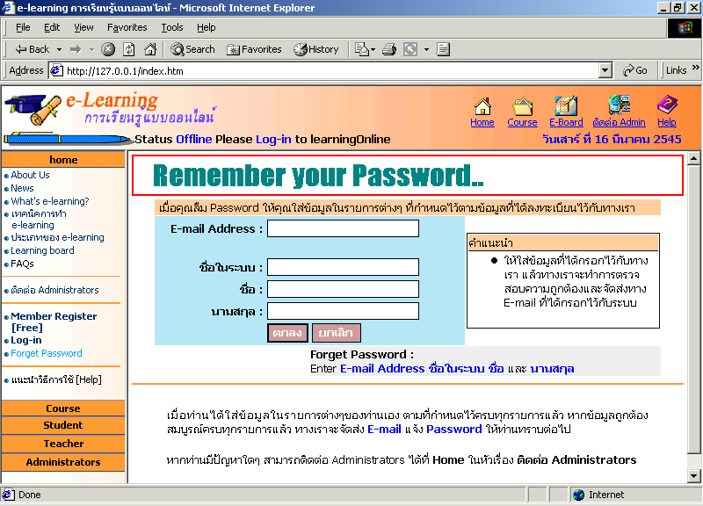
ระบบช่วยเมื่อลืมรหัสผ่าน

Slide 27
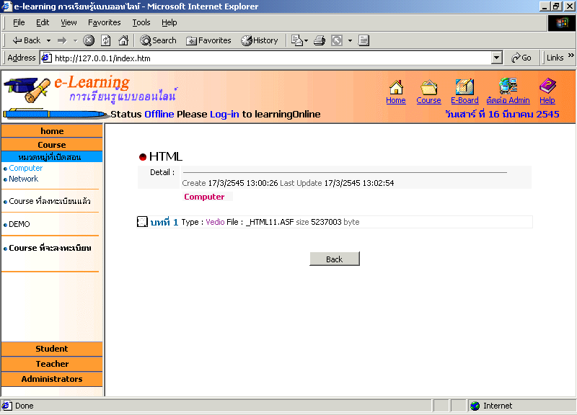
หน้าของวิชาที่จะนำเสนอ

Slide 28
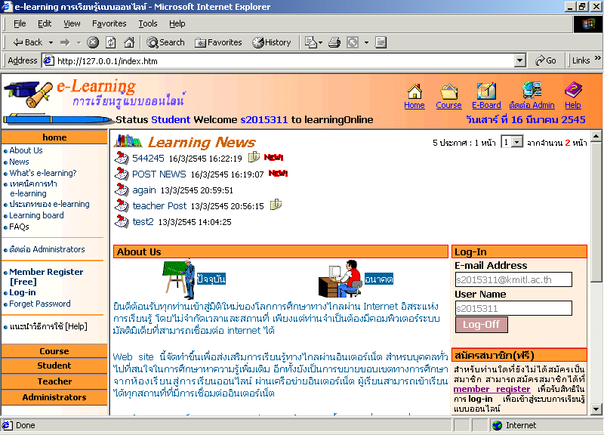
แสดงการล็อกอินของสมาชิกที่เป็นนักเรียน

Slide 29
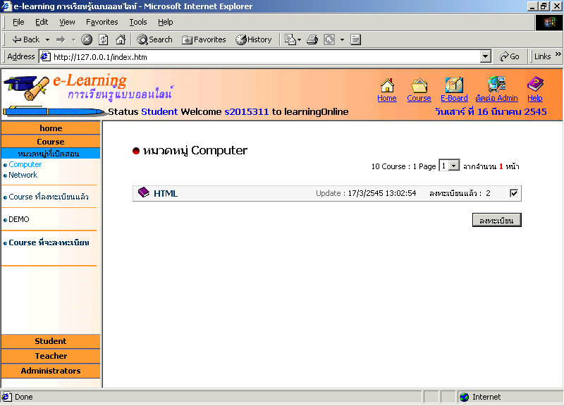
แสดงการลงทะเบียนเรียนวิชา HTML

Slide 30
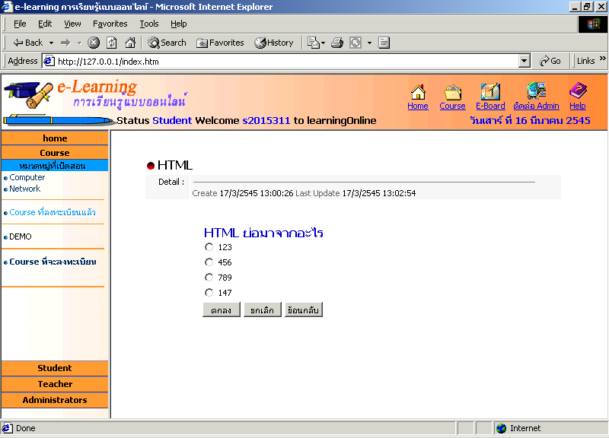
แสดงการทำแบบทดสอบที่ 1 วิชา HTML

Slide 31
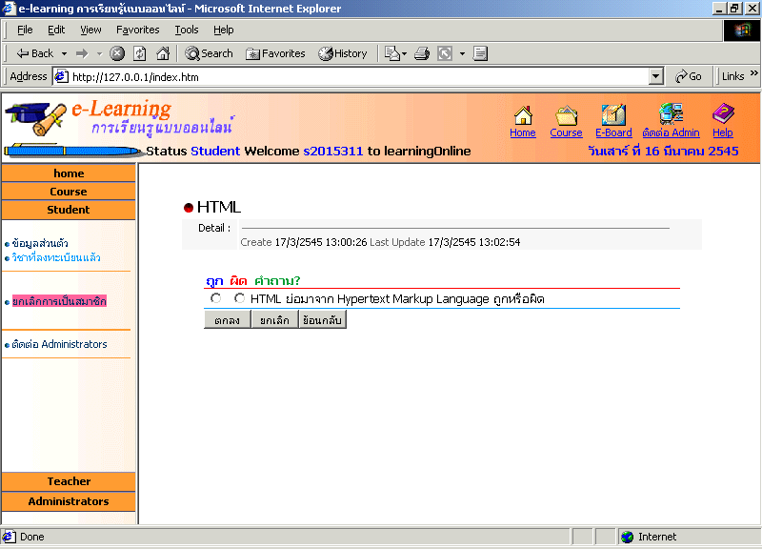
แสดงการทำแบบทดสอบที่ 2 วิชา HTML

Slide 32
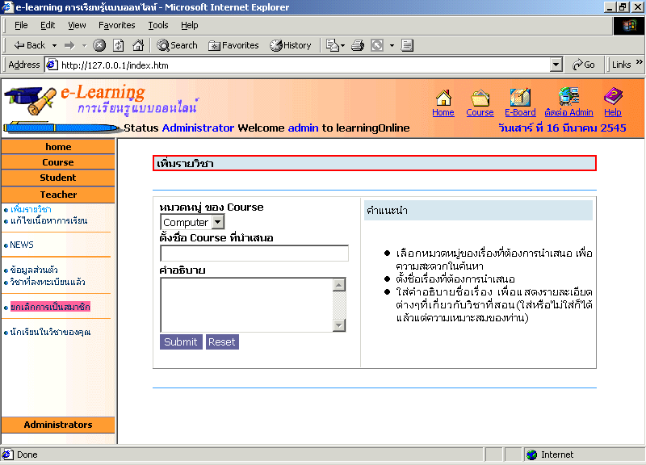
ในส่วนของอาจารย์ที่ต้องการเพิ่มรายวิชา

Slide 33
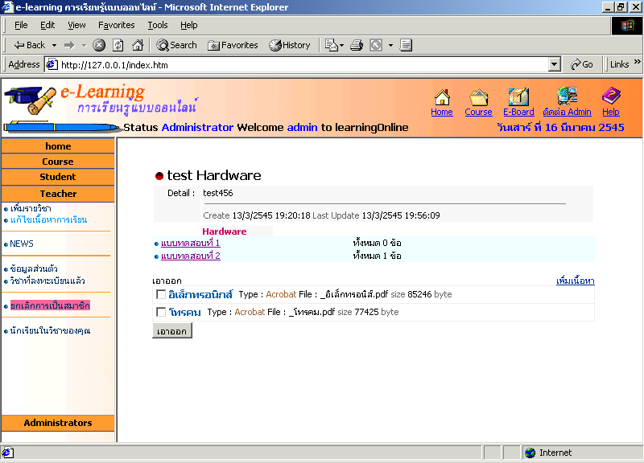
ส่วนของการแก้ไขเนื้อหาที่จะนำเสนอ

Slide 34
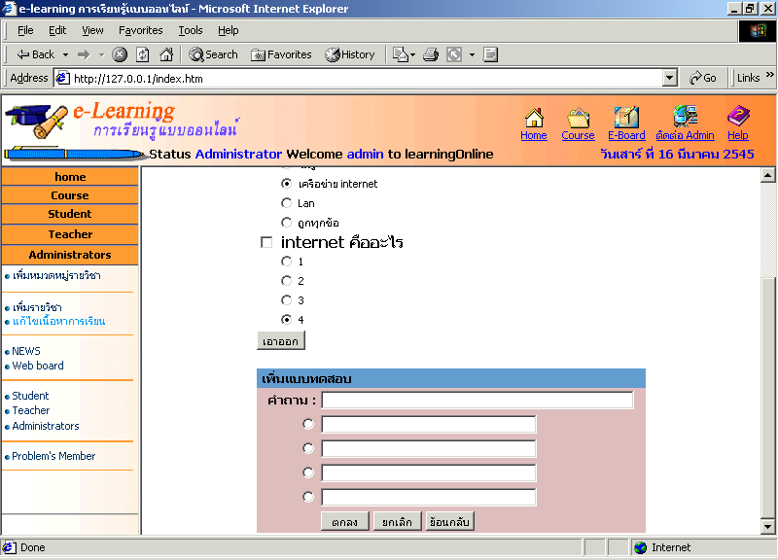
ส่วนของการเพิ่มแบบทดสอบที่ 1

Slide 35
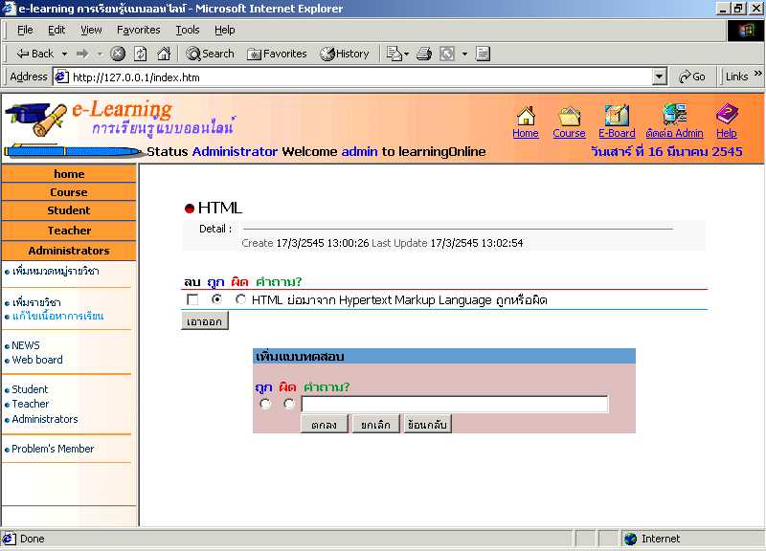
ส่วนของการเพิ่มแบบทดสอบที่ 2

Slide 36
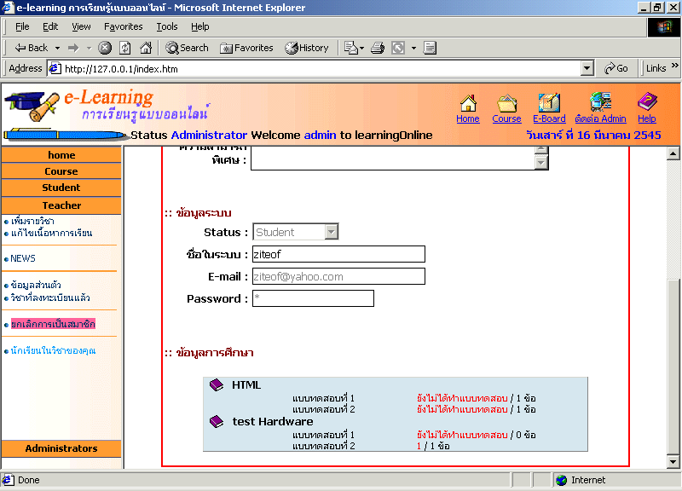
อาจารย์สามารถดูข้อมูลของนักเรียนที่เรียนวิชาของอาจารย์เองได้

Slide 37
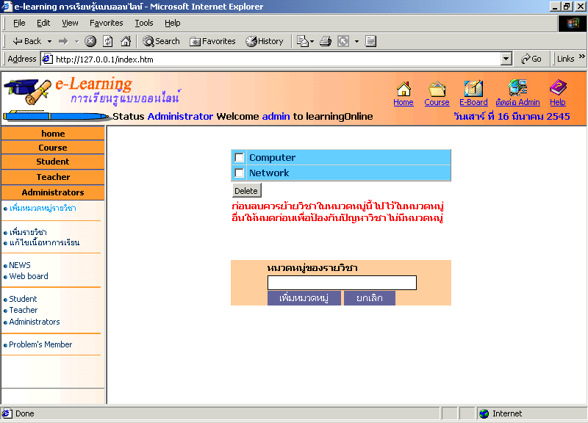
ส่วนของผู้ดูแลระบบสามารถเพิ่มหรือลบหมวดหมู่ของวิชาได้

Slide 38
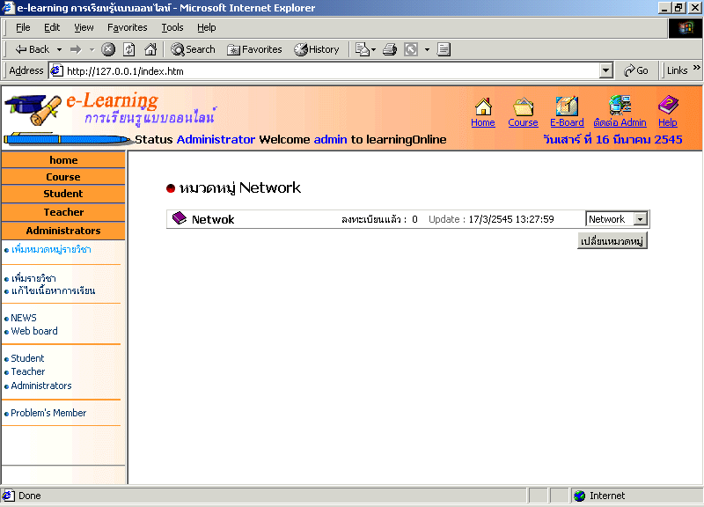
สามารถเปลี่ยนหมวดหมู่ของวิชาได้

Slide 39
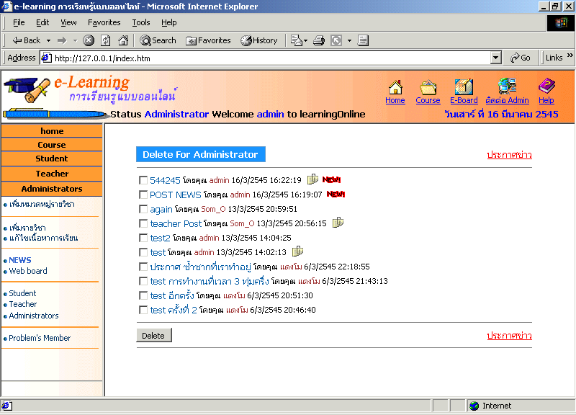
ผู้ดูแลระบบสามารถเพิ่มหรือลบประกาศต่างๆได้

Slide 40
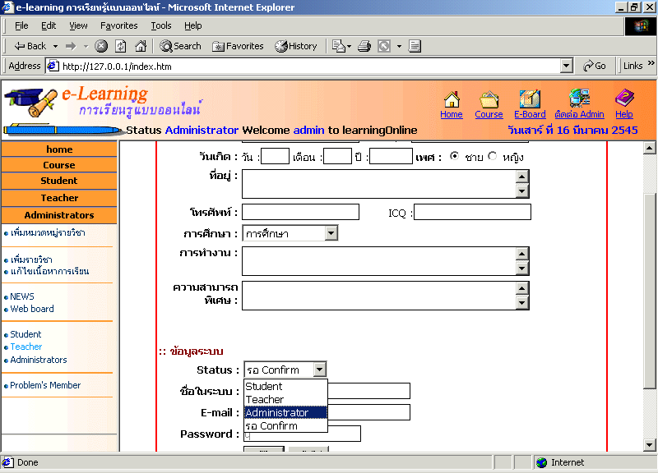
ผู้ดูแลระบบสามารถแก้ไขข้อมูลของสมาชิกได้โดยเฉพาะสถานะของสมาชิก

Slide 41
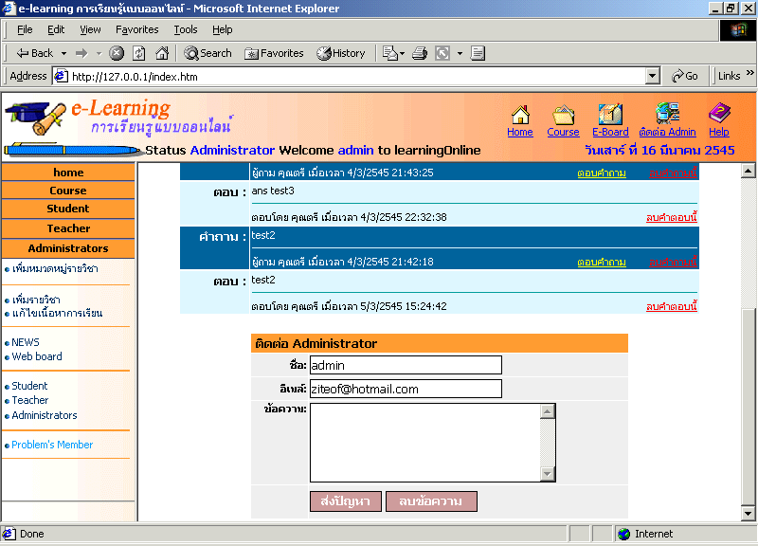
ผู้ดูแลระบบสามารถดูปัญหาของสมาชิกและตอบคำถามต่างๆ
สามารถลบคำถามและคำตอบได้

